Slide 1
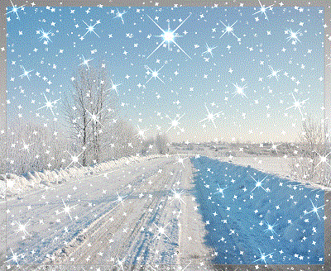
Зимний сон
Логопедическая сказка, автоматизация звука С
Составитель : учитель-логопед Волкова Е.Ю.

Slide 2
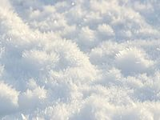
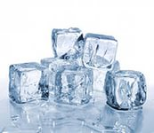
Одним чудесным зимним утром Лия шла по дороге. Светило яркое солнце – скажи по другому , какое еще солнце?..
Под ногами скрипел….снег. Лия подошла к пруду, который был покрыт льдом, подскажи, какой лед? Найди слова со звуком (С)

Slide 3
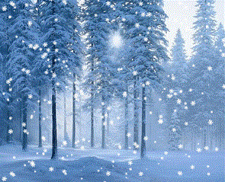
Вокруг Лии закружились …снежинки. Они кружились все быстрее и быстрее и вдруг подняли девочку и понесли по небу. Опустили веселые снежинки Лию у дворца Снежной красавицы. Есть ли на этой картинке предметы со звуком (С)

Slide 4
2
Лия опустила глаза и увидела снежинки, 2 и 5 , подскажи, как правильно сказать?
2
5
5
А ко дворцу Снежной Красавицы вели дорожки, скажи правильно

Slide 5
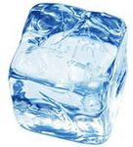
5
2
Лия вошла во дворец и увидела снеговиков, скажи правильно…А трон Красавицы украшали льдинки , большие и маленькие, сколько, скажи правильно

Slide 6
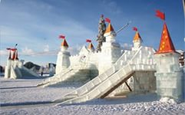
в
под
с
у
об
Лия вошла в другой зал, где увидела волшебные санки, они сначала ….к горке, потом… на горку, …вокруг высокой башенки, ….с горки и ….в другой зал.

Slide 7
Горка из снега
«Из чего-какое?»
Когда Лия проснулась, то рассказала маме, ч горка была из снега, а значит……. горка, дорожка, которая вела ко дворцу изо льда, значит…дорожка, а погода во сне была с морозом, значит….. погода.
Дорожка изо льда
Погода с морозом

